Slide 1
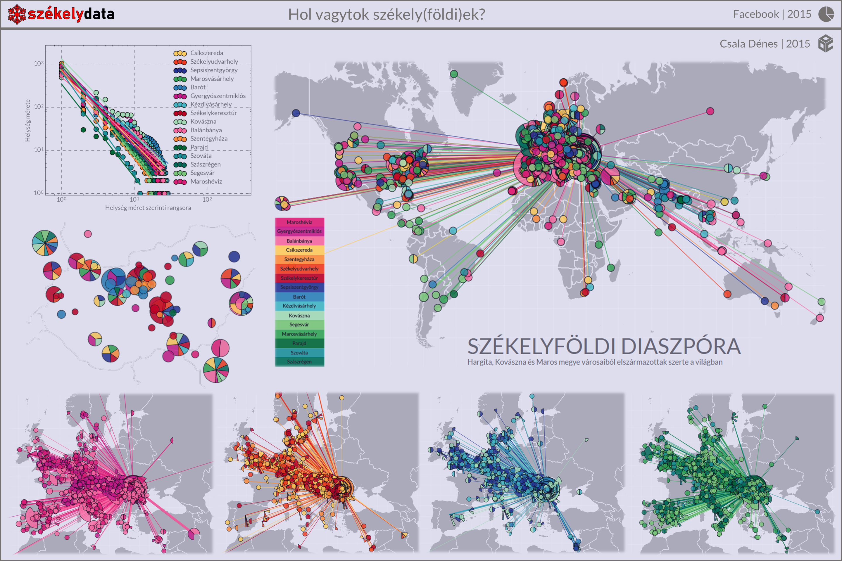





II. erdélyi adatviz mini-konferencia
Kolozsvár
2020 január 11

Slide 2
II. adatvizualizációs verseny – élő döntő
Kolozsvár
2020 január 11

Slide 3


II. erdélyi adatviz mini-konferencia
Kolozsvár
2020 január 11

Slide 4

székelydata

Slide 5
székelydata

Slide 6

Közgazdaság- és Gazdálkodás-
tudományi Magyar Intézet
II. erdélyi adatviz mini-konferencia
Kolozsvár
2020 január 11

Slide 7

Közgazdaság- és Gazdálkodás-
tudományi Magyar Intézet
II. erdélyi adatviz mini-konferencia

Slide 8
Közgazdaság- és Gazdálkodás-
tudományi Magyar Intézet
II. erdélyi adatviz mini-konferencia

Slide 9
Közgazdaság- és Gazdálkodás-
tudományi Magyar Intézet
II. erdélyi adatviz mini-konferencia

Slide 10
Közgazdaság- és Gazdálkodás-
tudományi Magyar Intézet
II. erdélyi adatviz mini-konferencia

Slide 11
Közgazdaság- és Gazdálkodás-
tudományi Magyar Intézet
II. erdélyi adatviz mini-konferencia

Slide 12
Közgazdaság- és Gazdálkodás-
tudományi Magyar Intézet
II. erdélyi adatviz mini-konferencia

Slide 13
Közgazdaság- és Gazdálkodás-
tudományi Magyar Intézet
II. erdélyi adatviz mini-konferencia

Slide 14
40 RON
3000 HUF
10 EUR
Póló
Bögre

Slide 15

készpénz
→ dobozba
+40729031682

Slide 16
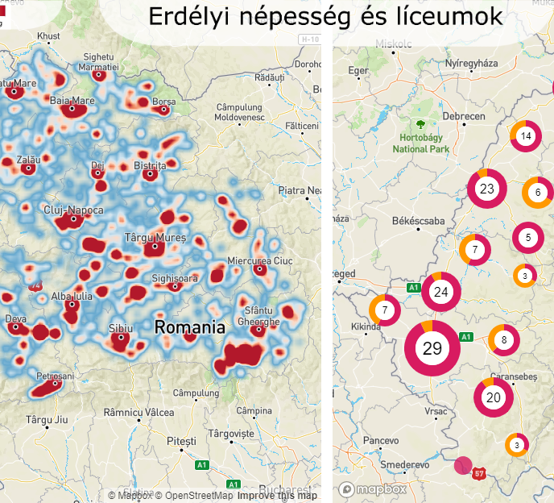

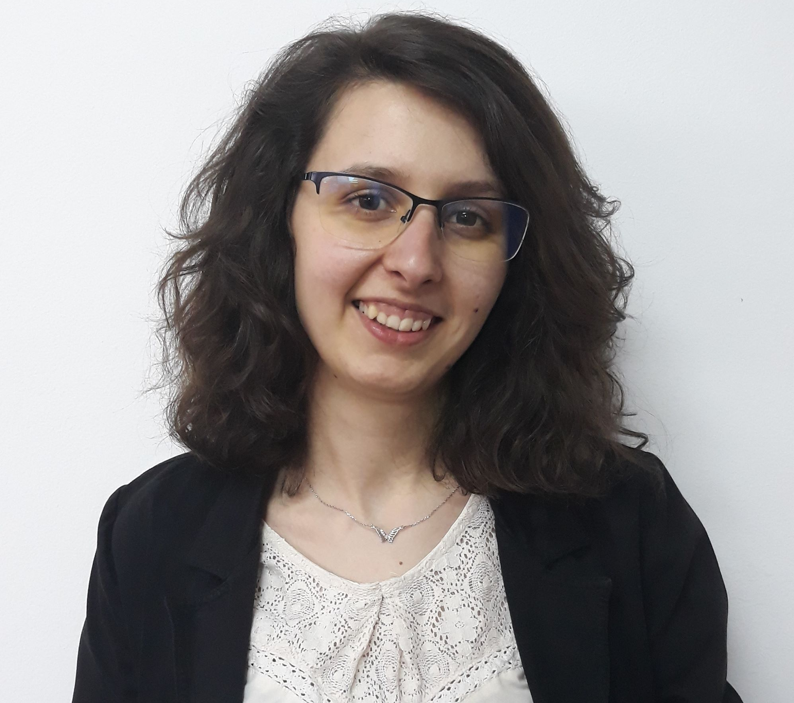

Rétyi Dorottya
Junior Data Scientist teleportHQ
II. erdélyi adatviz mini-konferencia

Slide 17
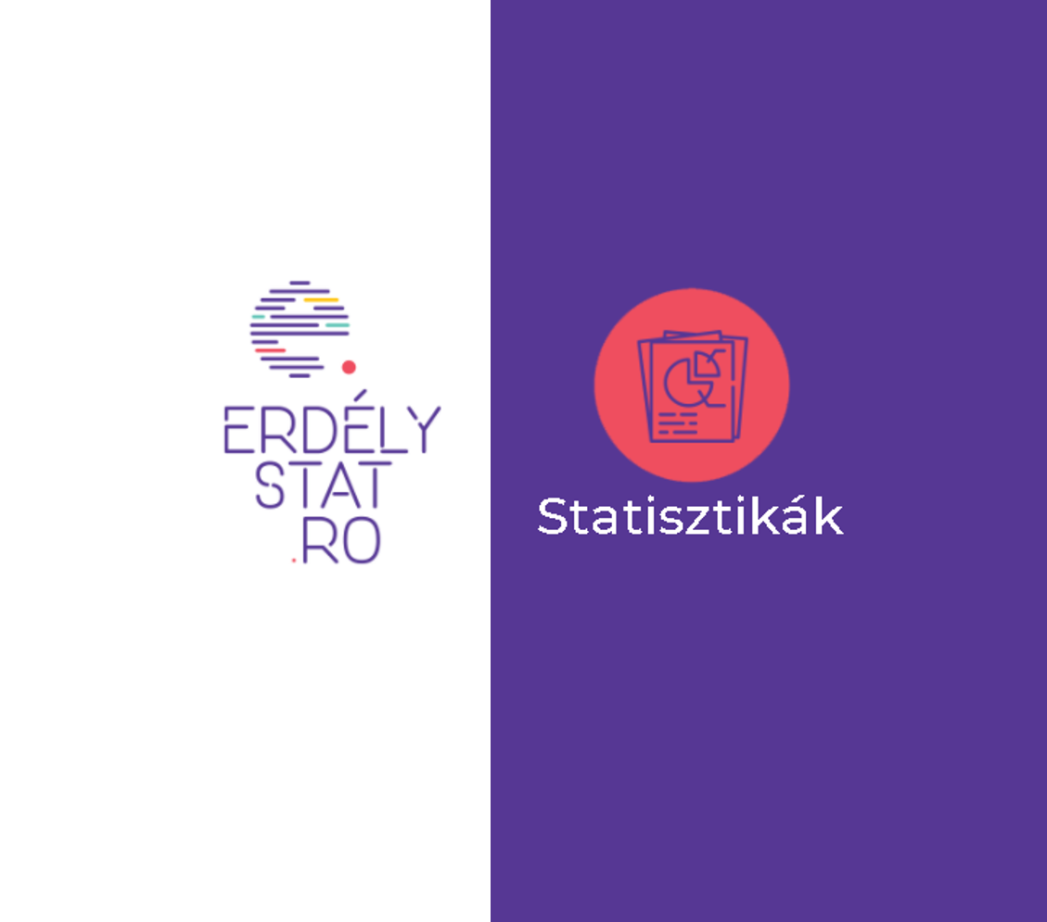
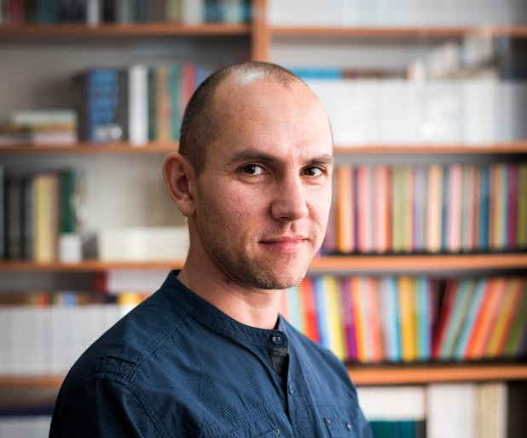
Erdélystat - statisztikai adatok magyar nyelven Romániáról, Erdélyről, erdélyi magyarokról
Barna Gergő
Erdélystat
II. erdélyi adatviz mini-konferencia

Slide 18

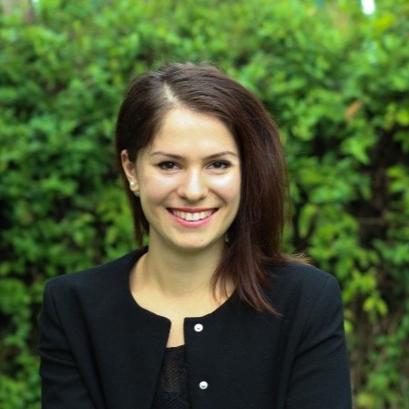
Te az vagy, akinek látszani szeretnél?
Oláh Ildikó
Interface Specialist
ArtWise/AW Studio
II. erdélyi adatviz mini-konferencia

Slide 19

Te az vagy, akinek látszani szeretnél?
Oláh Ildikó
Interface Specialist
ArtWise
II. erdélyi adatviz mini-konferencia

Slide 20
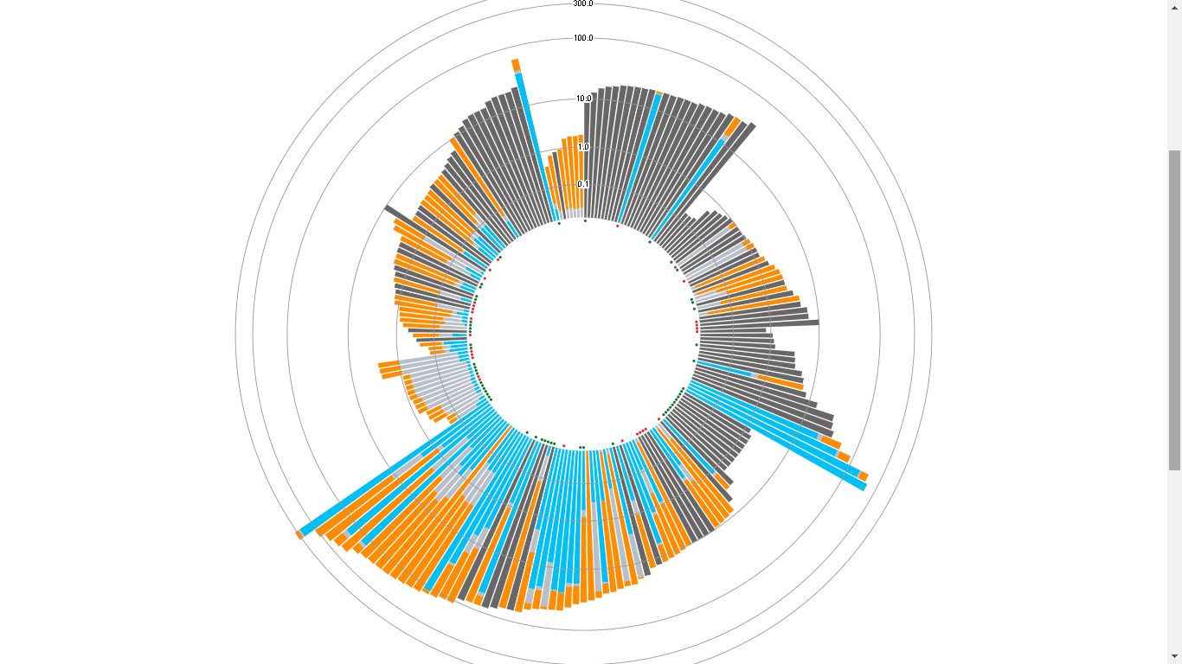
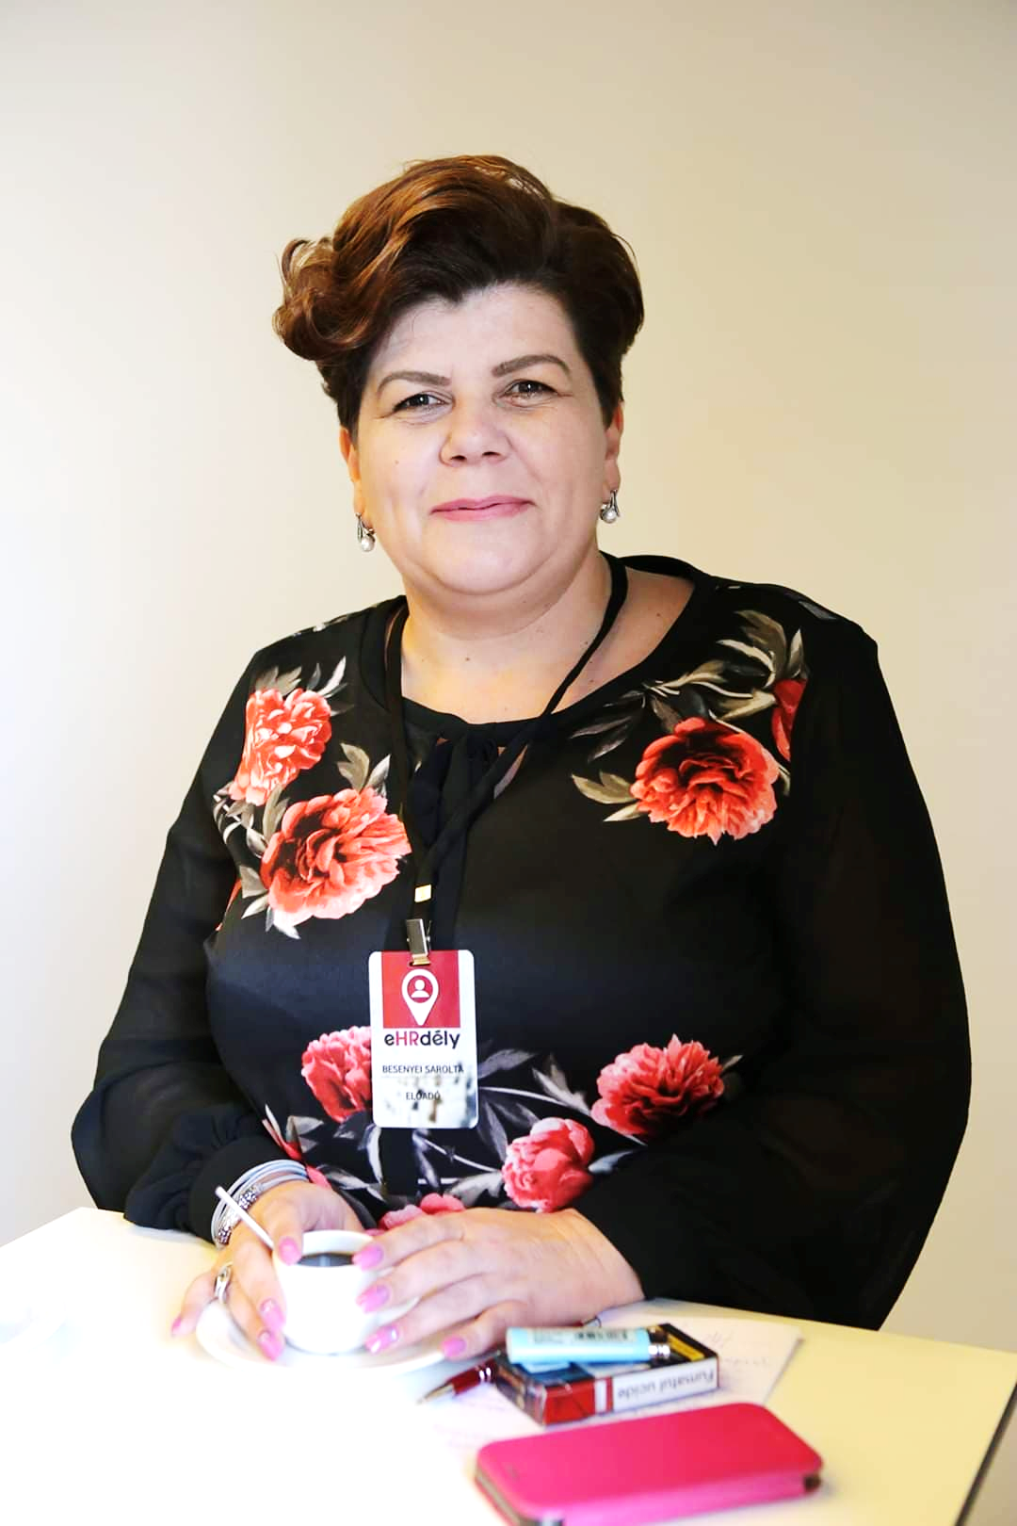
Az eltérő technológiák fúziója, a társadalmi változás és az emberiség ökológiai lábnyoma: Adatok és fejlesztések
Besenyei Sarolta
Expert Evaluator
European Commission
Vice president
World Smart Cities Organisation
II. erdélyi adatviz mini-konferencia
Notes:
https://carboncatalogue.coclear.co/?sector=all&company=all&year=2015&sort=sector

Slide 21


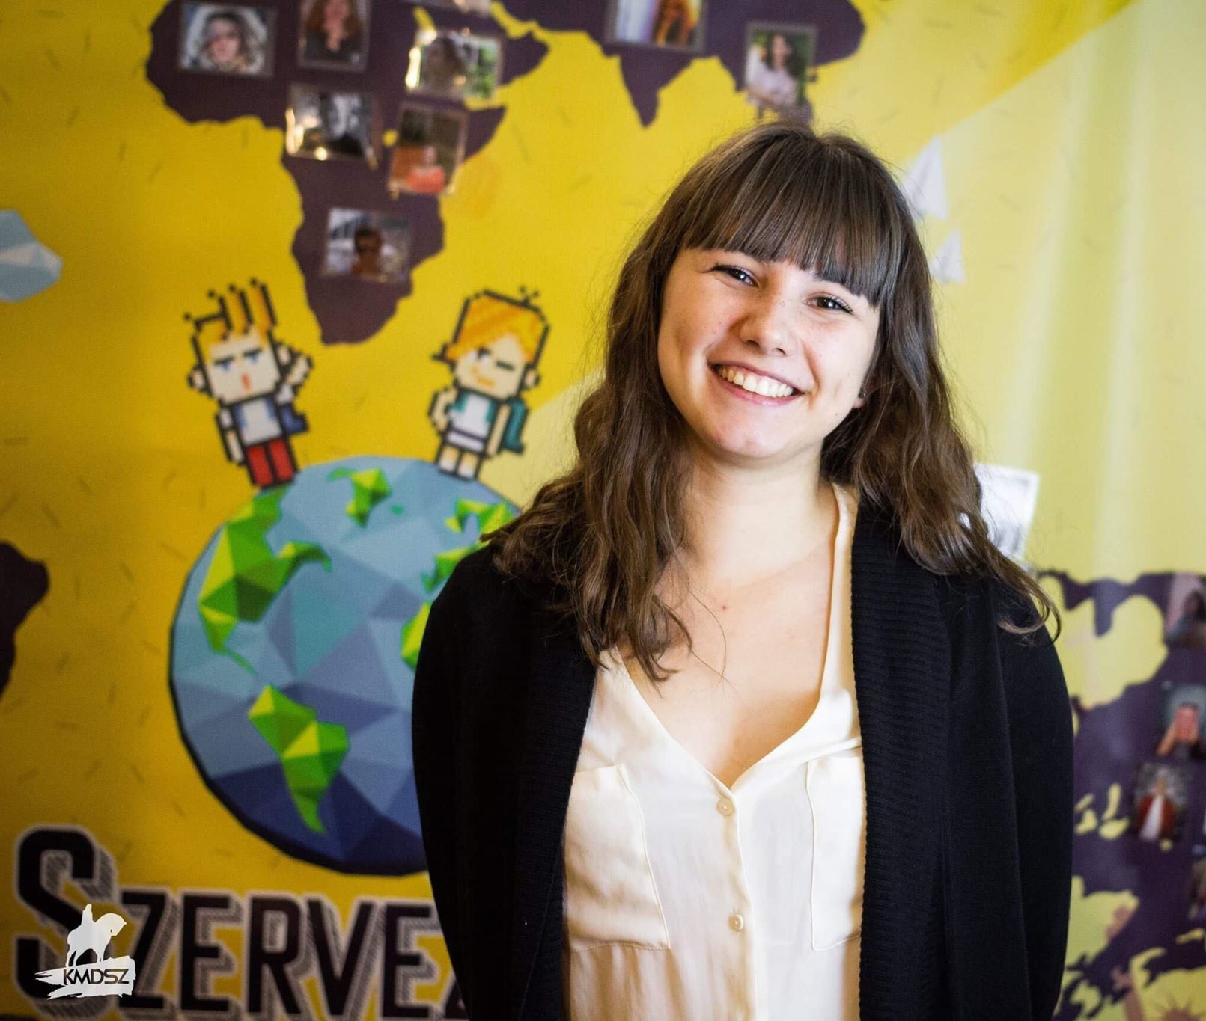
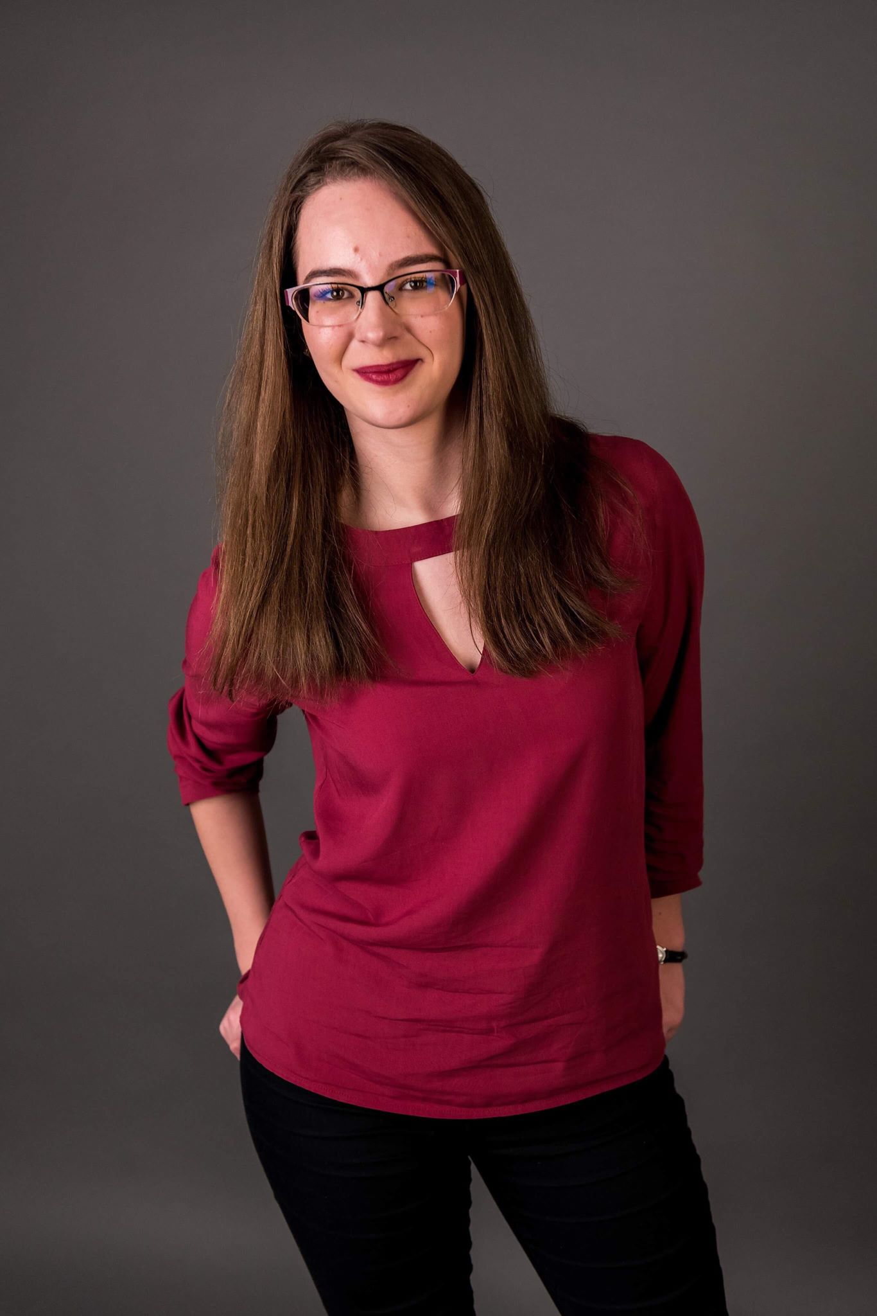
Mire jó az adatvizualizáció egy non-profit szervezet életében?
Kocsis
Malvina – Gréti
Franka
Noémi
II. erdélyi adatviz mini-konferencia
Notes:
https://carboncatalogue.coclear.co/?sector=all&company=all&year=2015&sort=sector

Slide 22
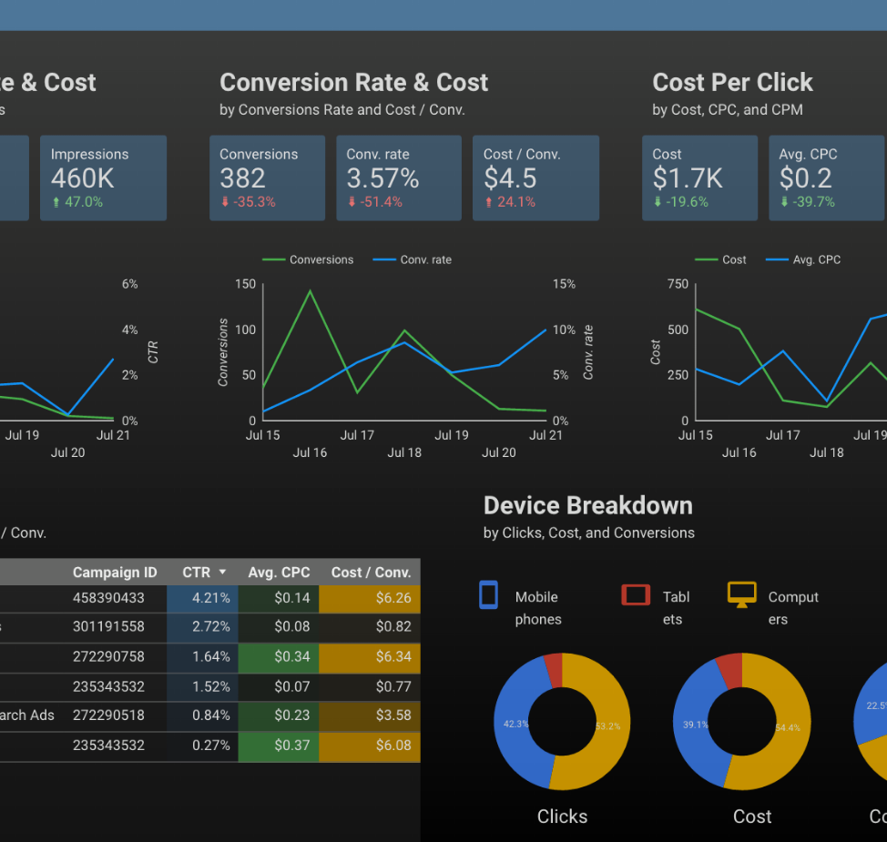
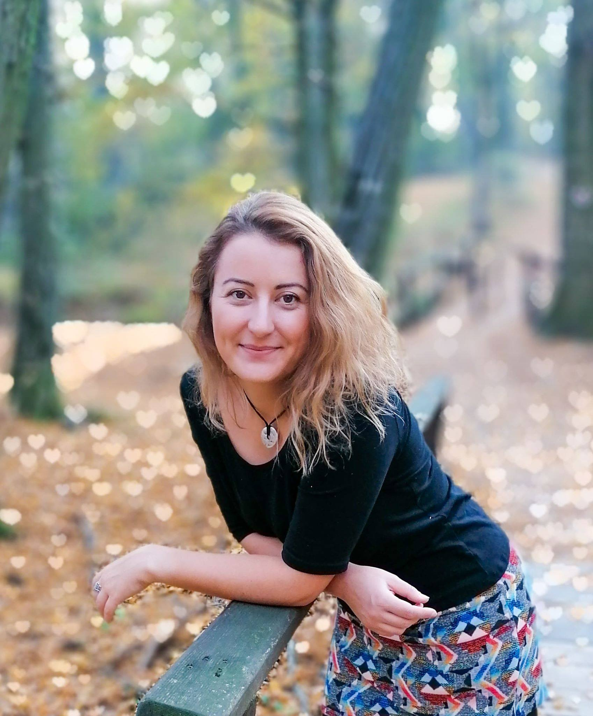
Okos marketing döntések Google Data Studio Segítségével
Menyhárt Zsuzsa
Cognitive Creators
Digitális Marketing Szakértő
II. erdélyi adatviz mini-konferencia

Slide 23
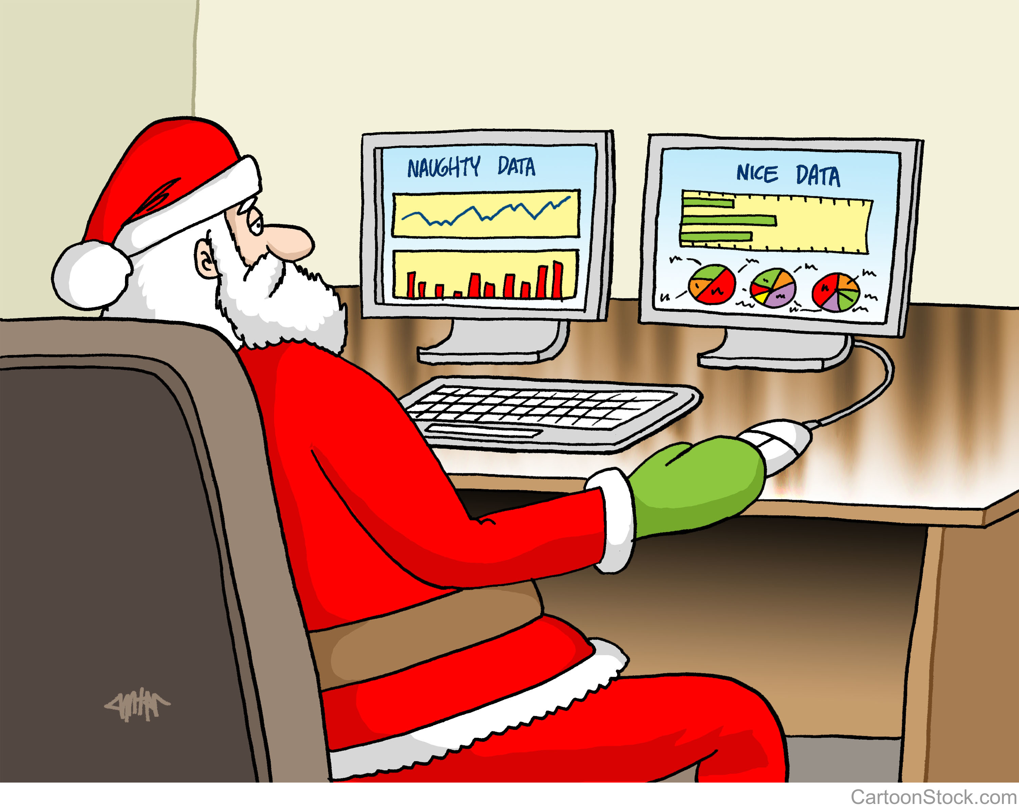
II. erdélyi adatviz mini-konferencia
Áldott Ünnepeket Kíván a Székelydata!

Slide 24
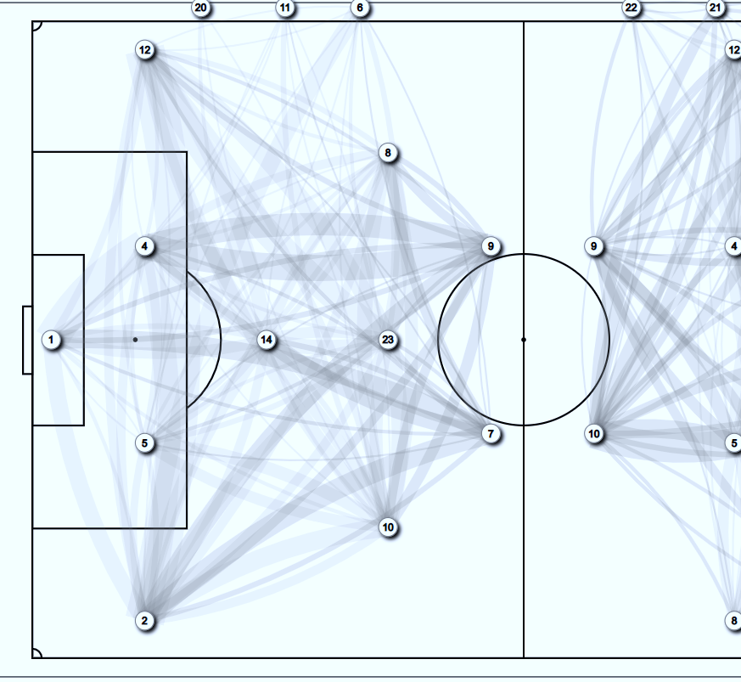
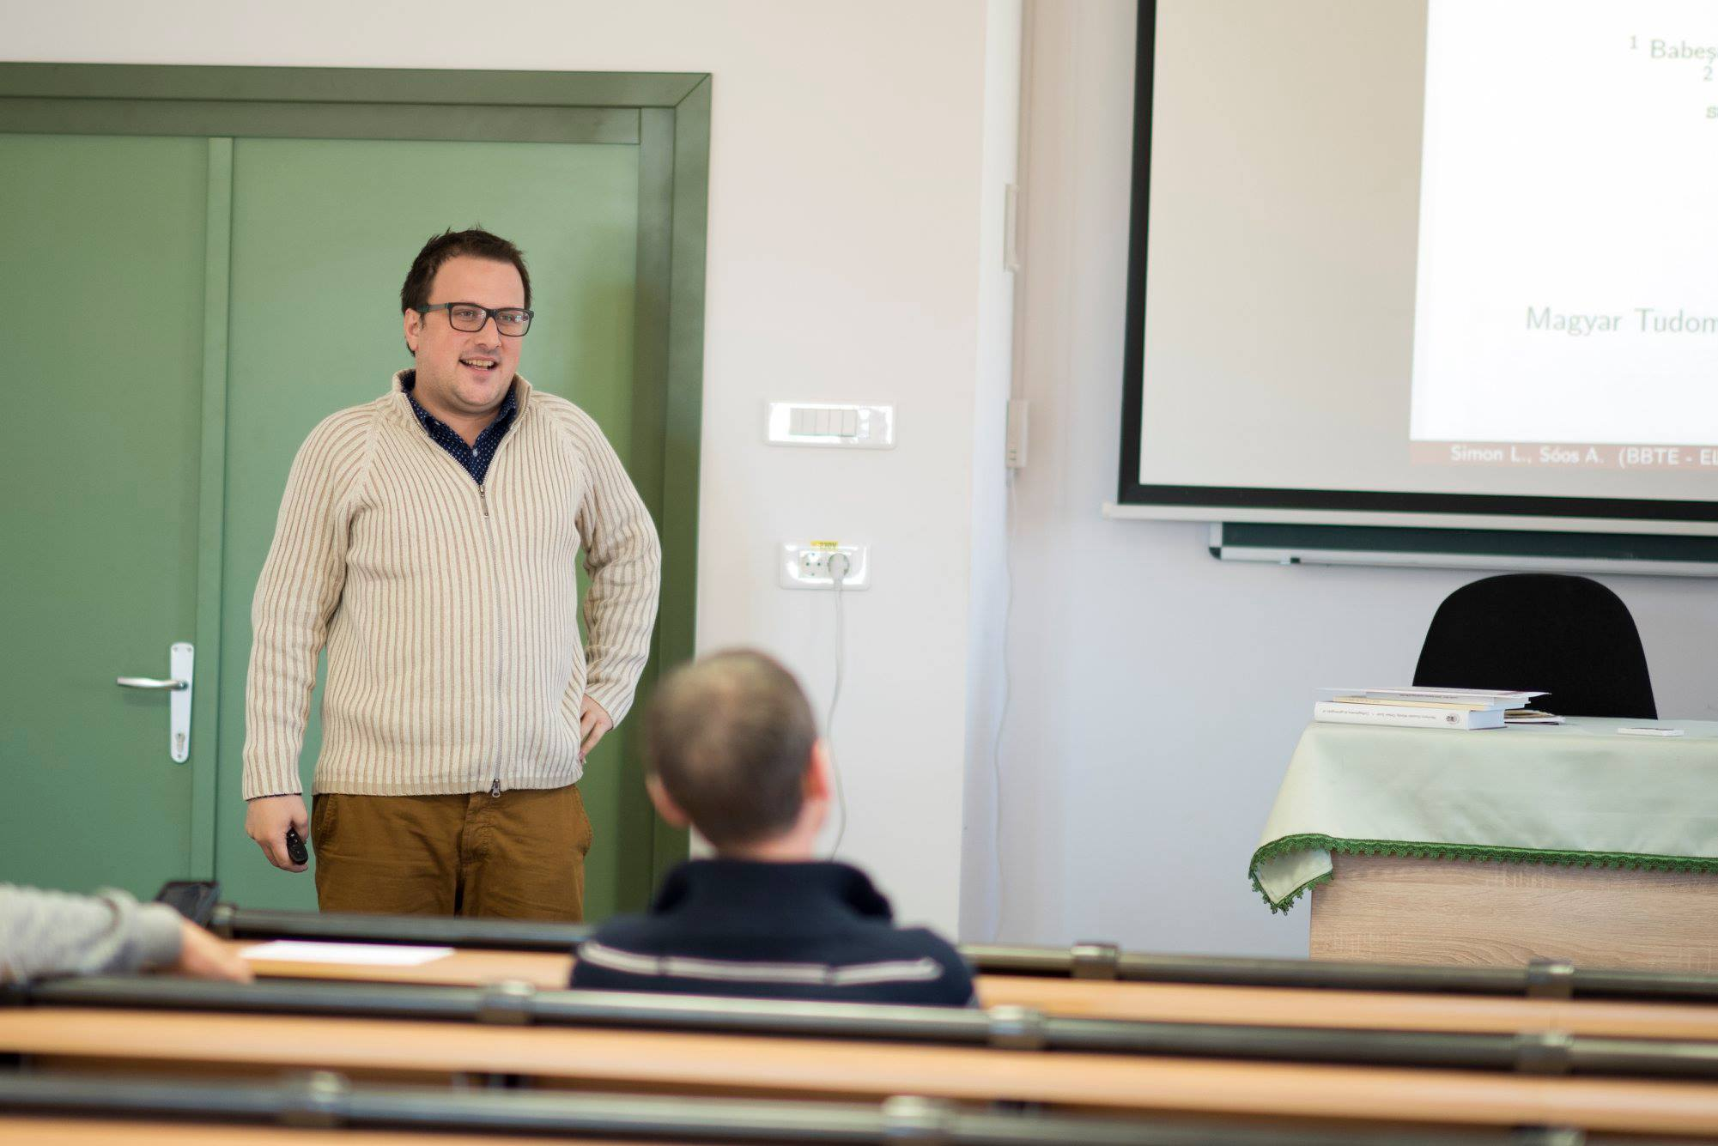
Társadalmi hálózatok vizualizációja: az El Clásicotól a Dalfutár dalokig
Simon Levente
Doktorandusz
BBTE Mat-Infó Kar
II. erdélyi adatviz mini-konferencia

Slide 25
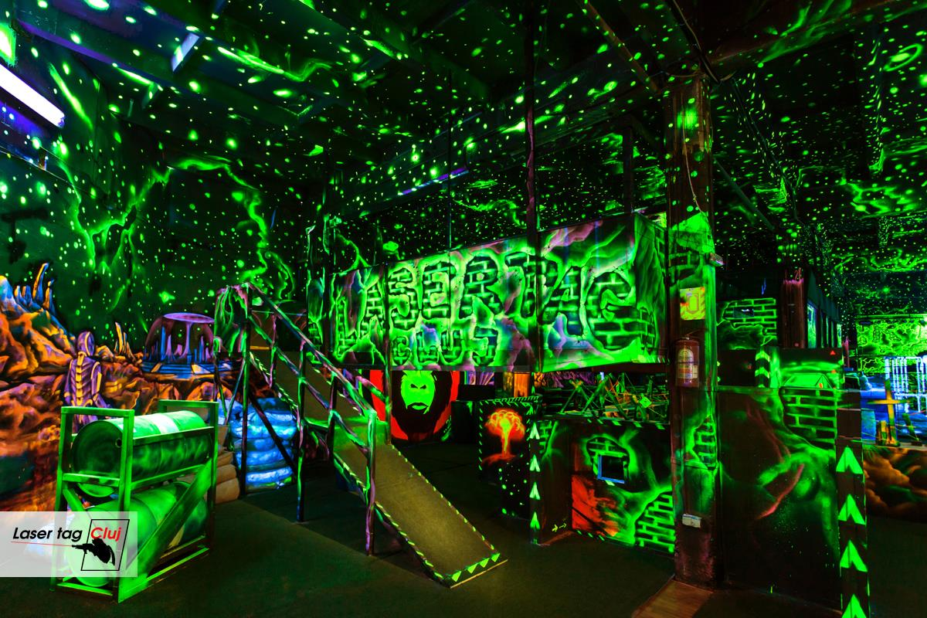

20:10 óra
Laser-Tag Cluj Aréna
Traian Vuia utca 208
II. erdélyi adatviz mini-konferencia

Slide 26
20:10 óra
Laser-Tag Cluj Aréna
Traian Vuia utca 208
II. erdélyi adatviz mini-konferencia

Slide 27

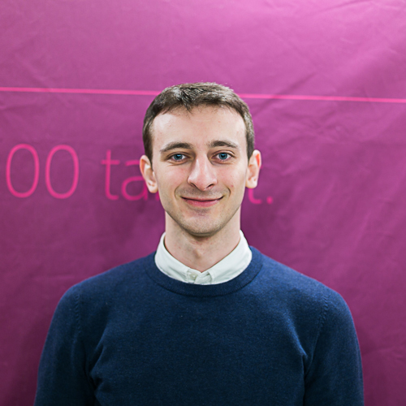
Privacy Engineering – Szoftverfejlesztés a GDPR korában: követelmények, stratégiák és jó gyakorlatok
Székely Barnabás
Certified Information Privacy Professional
Certified Privacy Management Professional
Co-Founder
Cluj Privacy Hub
II. erdélyi adatviz mini-konferencia

Slide 28

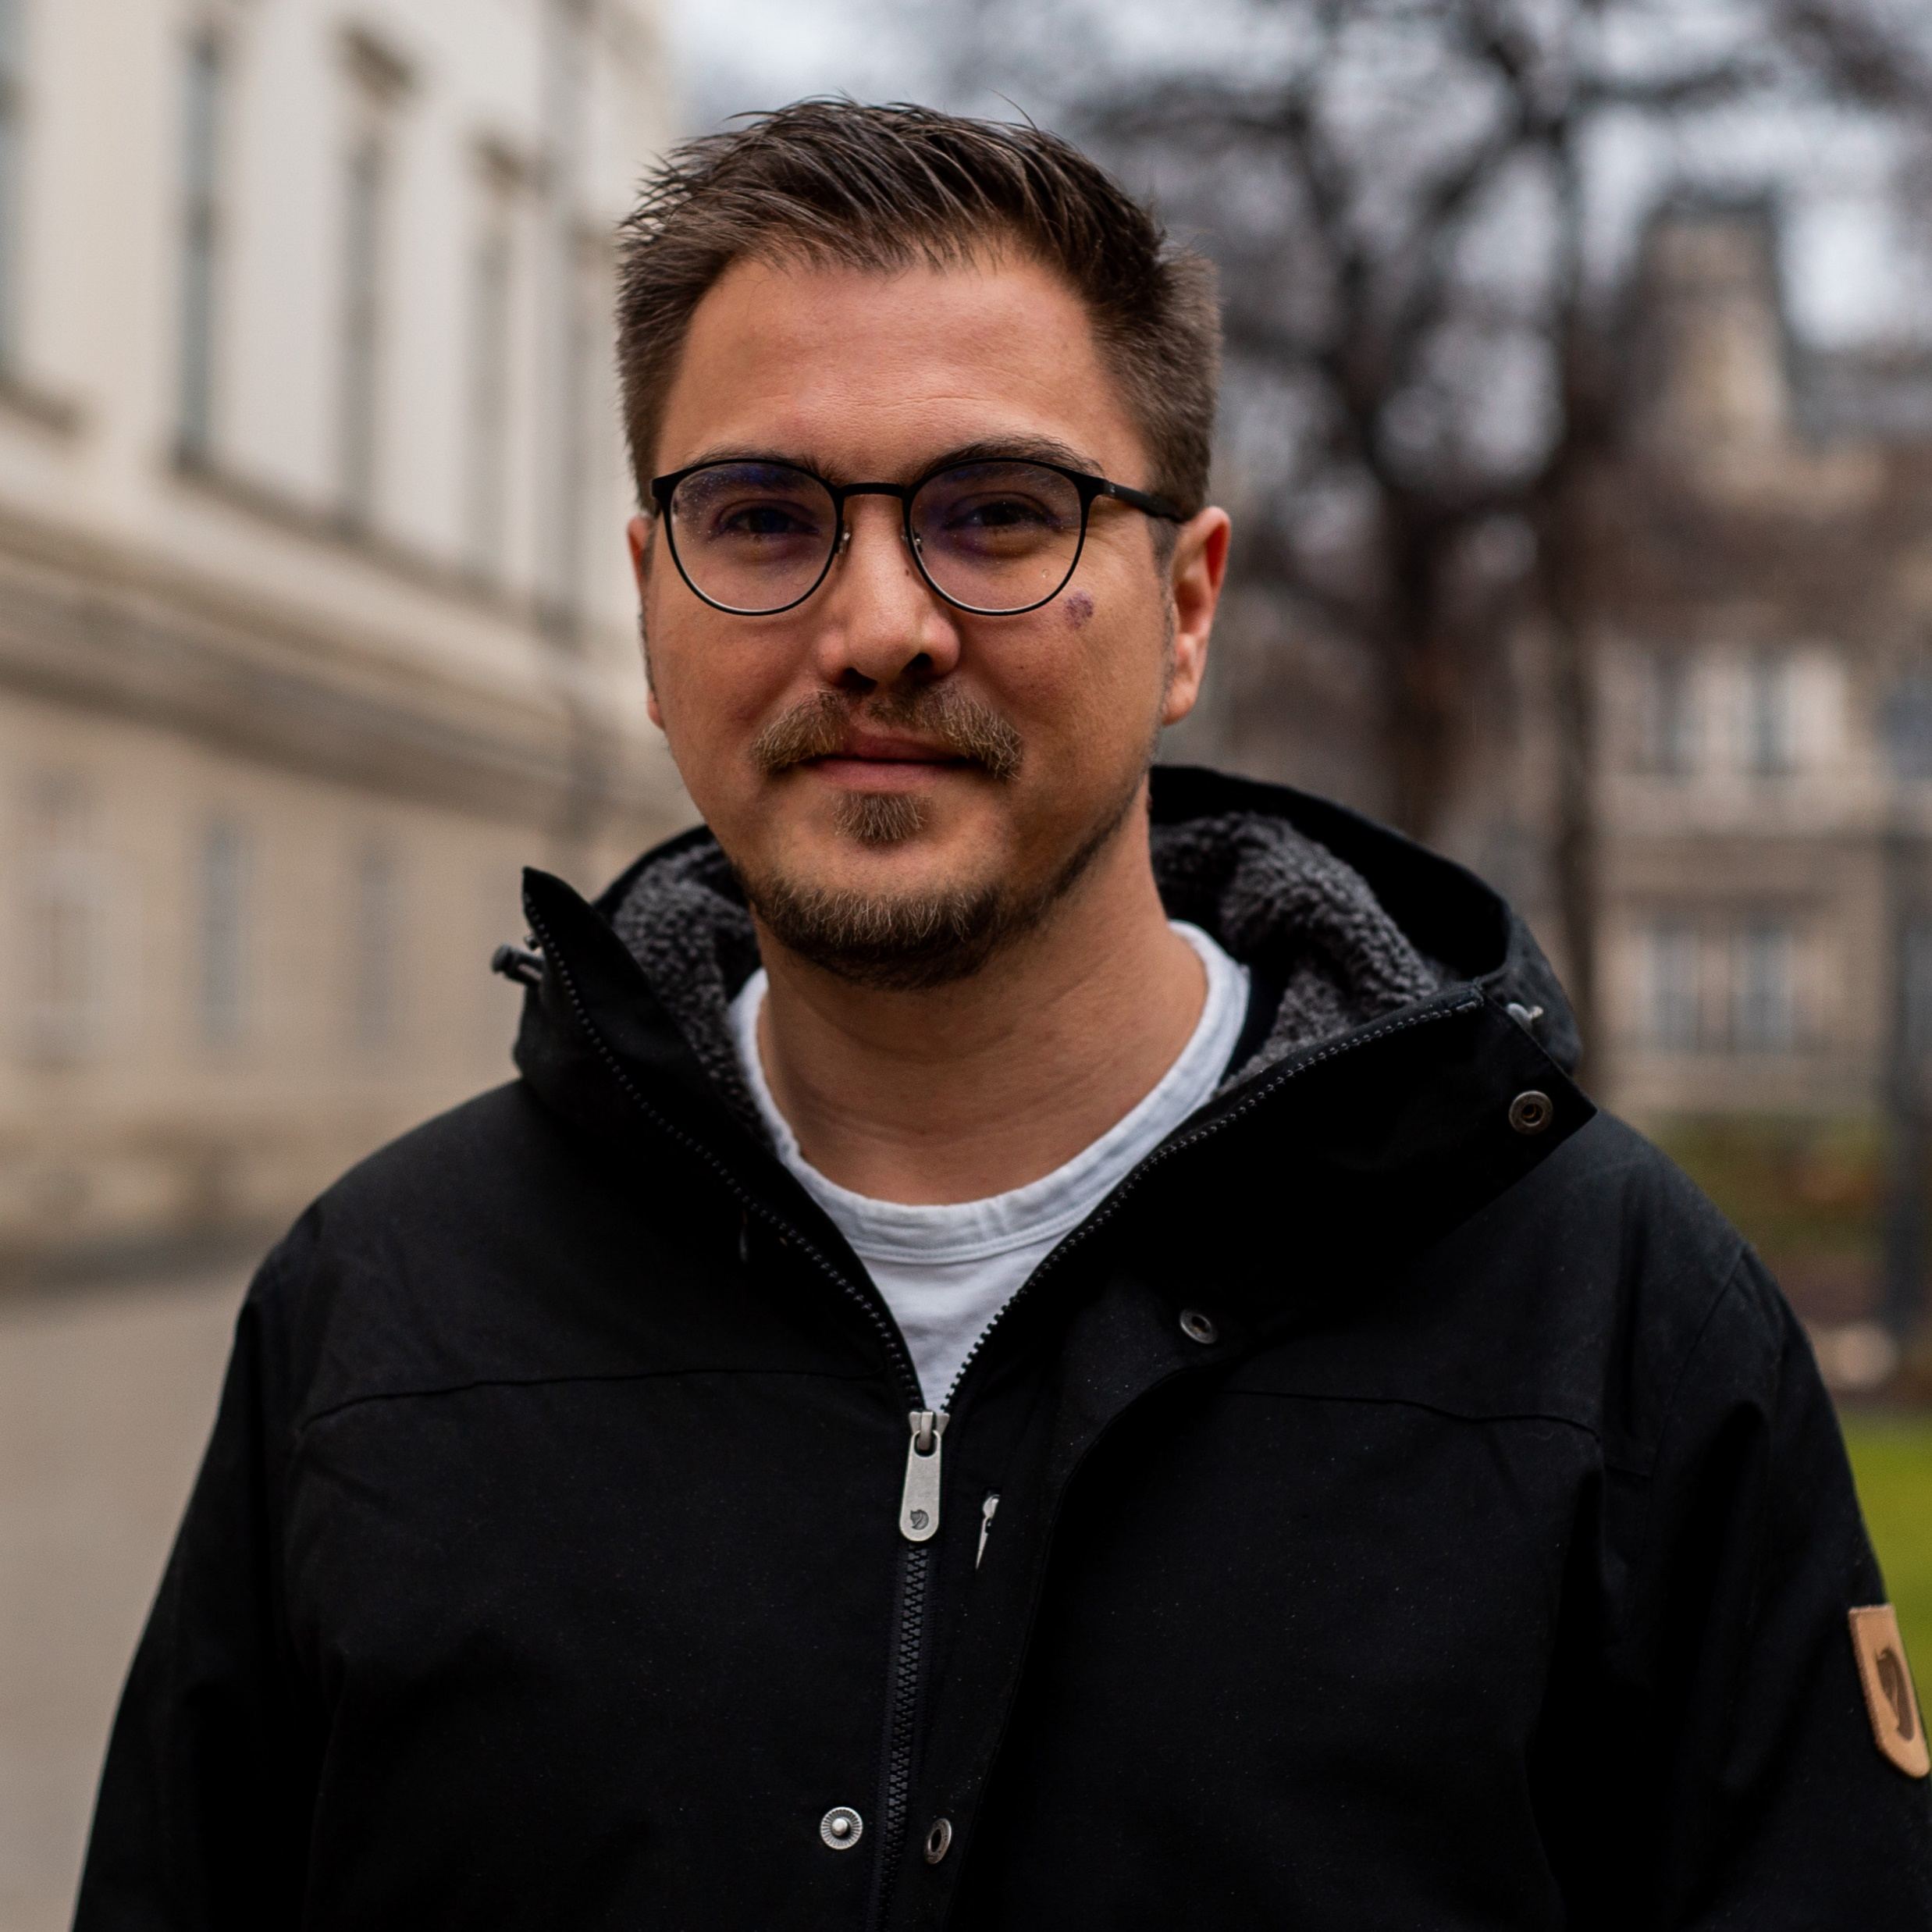
Az adatvizualizáció lehetőségei és akadályai Magyarországon – az ATLO egy évének tapasztalatai
Bátorfy Attila
ATLO/Átlátszó
ELTE BTK Művészetelméleti és Médiakutatási Intézet
II. erdélyi adatviz mini-konferencia

Slide 29
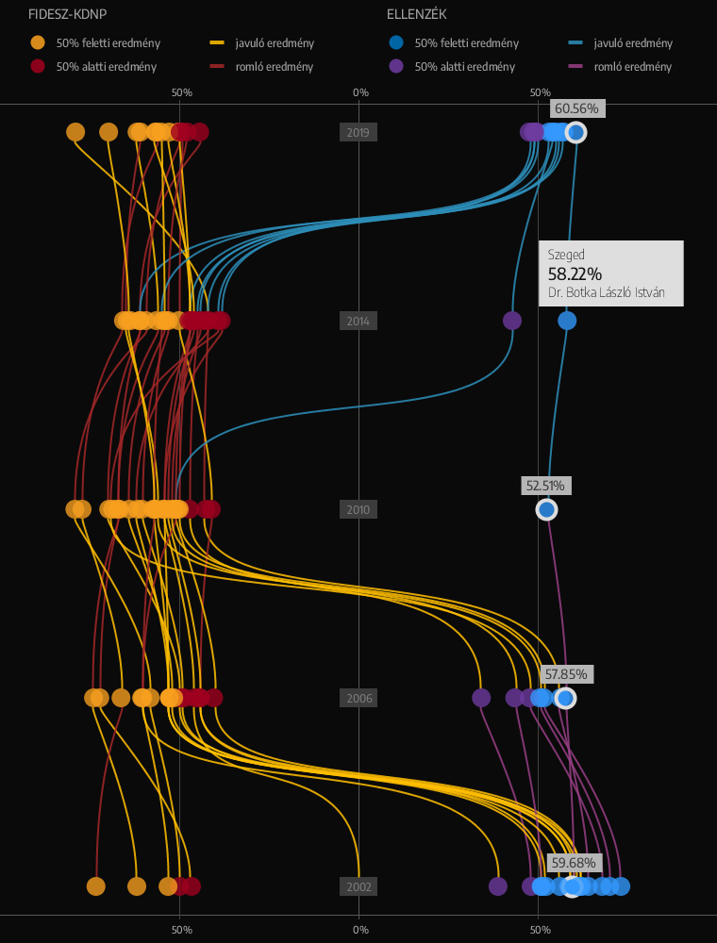

Minkó Mihály
Adatvizualizácó szakértő és oktató
Az információ szép
II. erdélyi adatviz mini-konferencia

Slide 30
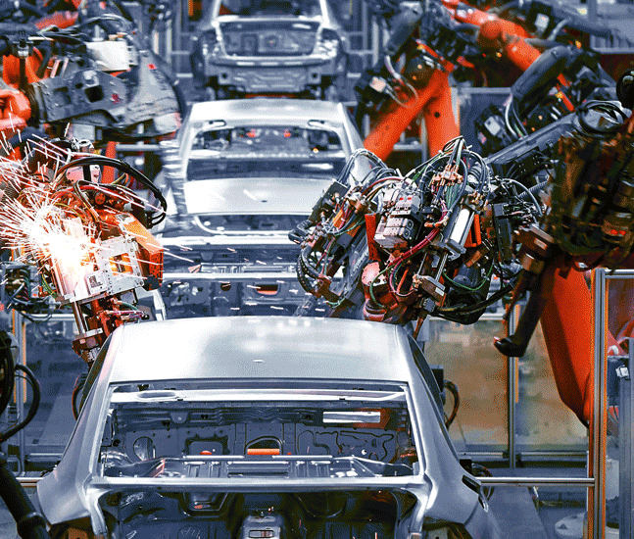
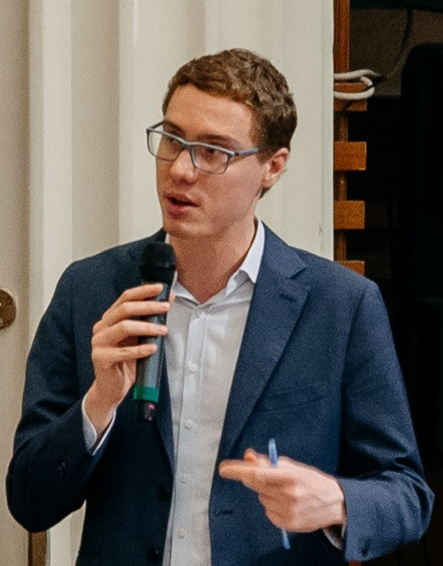
A környezeti és társadalmi fenntarthatóság
megvalósításának és eredményességének
vizsgálata a globális autóiparban
Dr. Rácz Béla Gergely
egyetemi adjunktus
II. erdélyi adatviz mini-konferencia

Slide 31
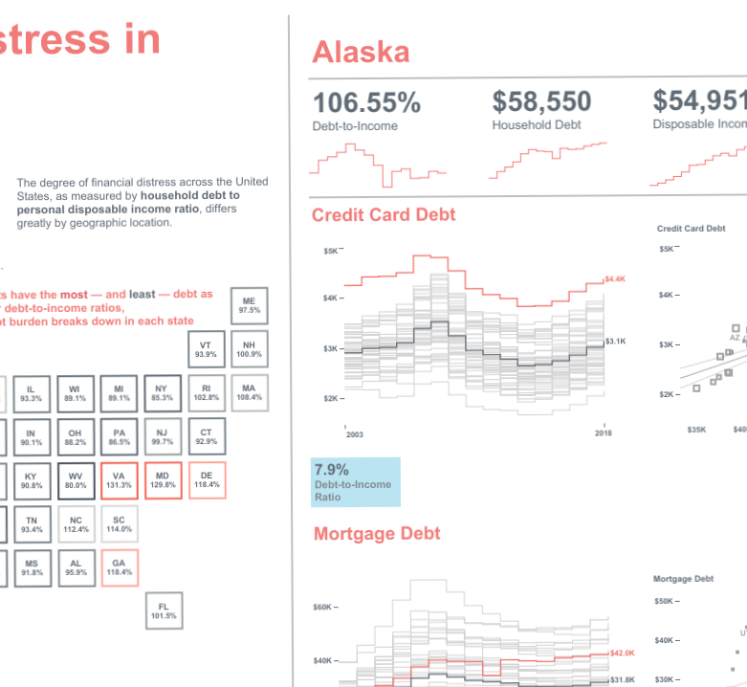
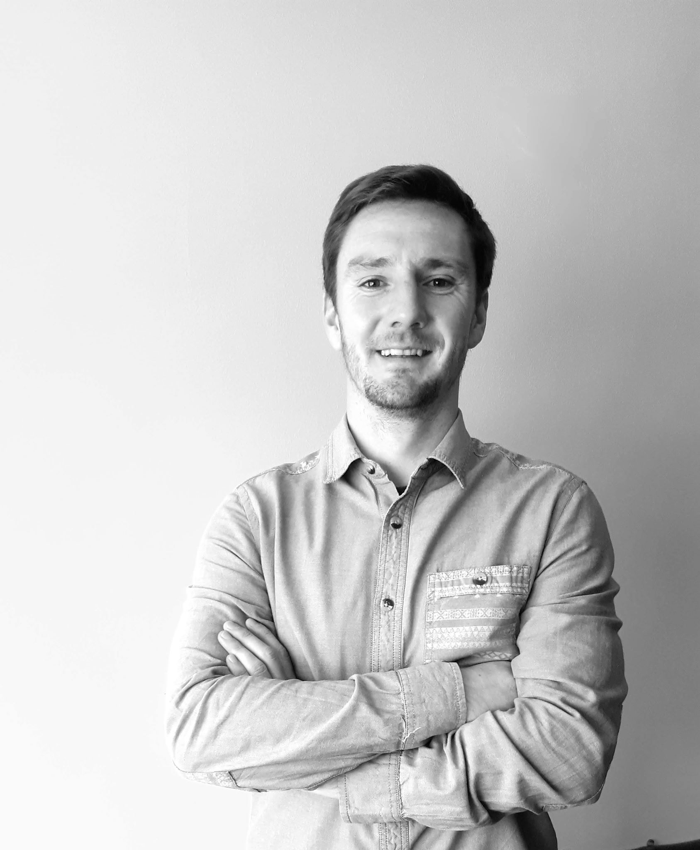
Adatalapú tartalomgyártás
Mészáros Tibor
Gazdasági elemző
II. erdélyi adatviz mini-konferencia

Slide 32

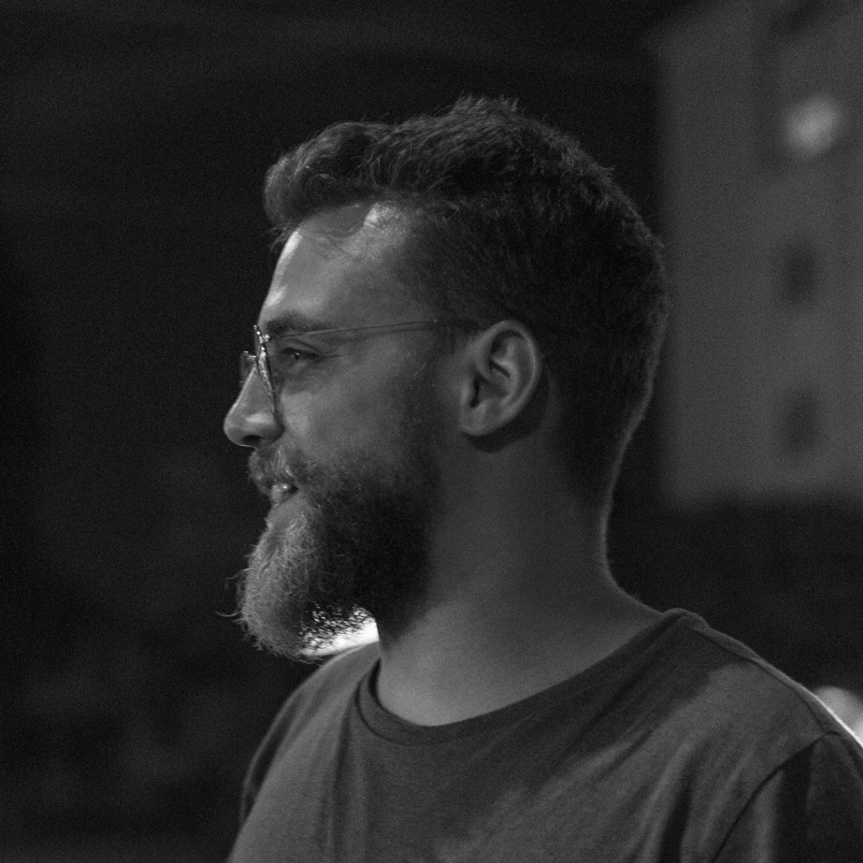
Kik járnak a VIBE-ra? – a fesztiválkutatás bemutatója
Polacsek Péter
Kommunikációs koordinátor
VIBE fesztivál
II. erdélyi adatviz mini-konferencia

Slide 33
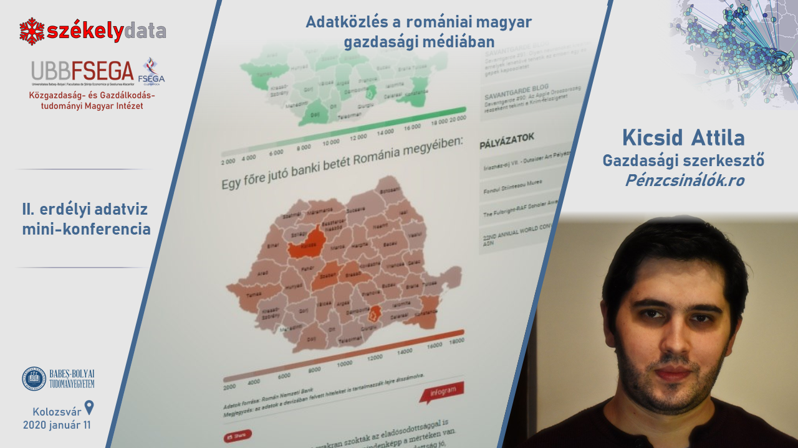

Slide 34
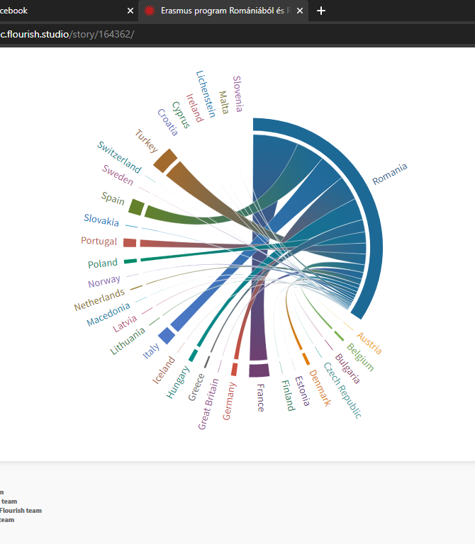
Business Intelligence
Csoportos projektek
BBTE gazdasági informatika szakirány harmadéves hallgatók
II. erdélyi adatviz mini-konferencia

Slide 35
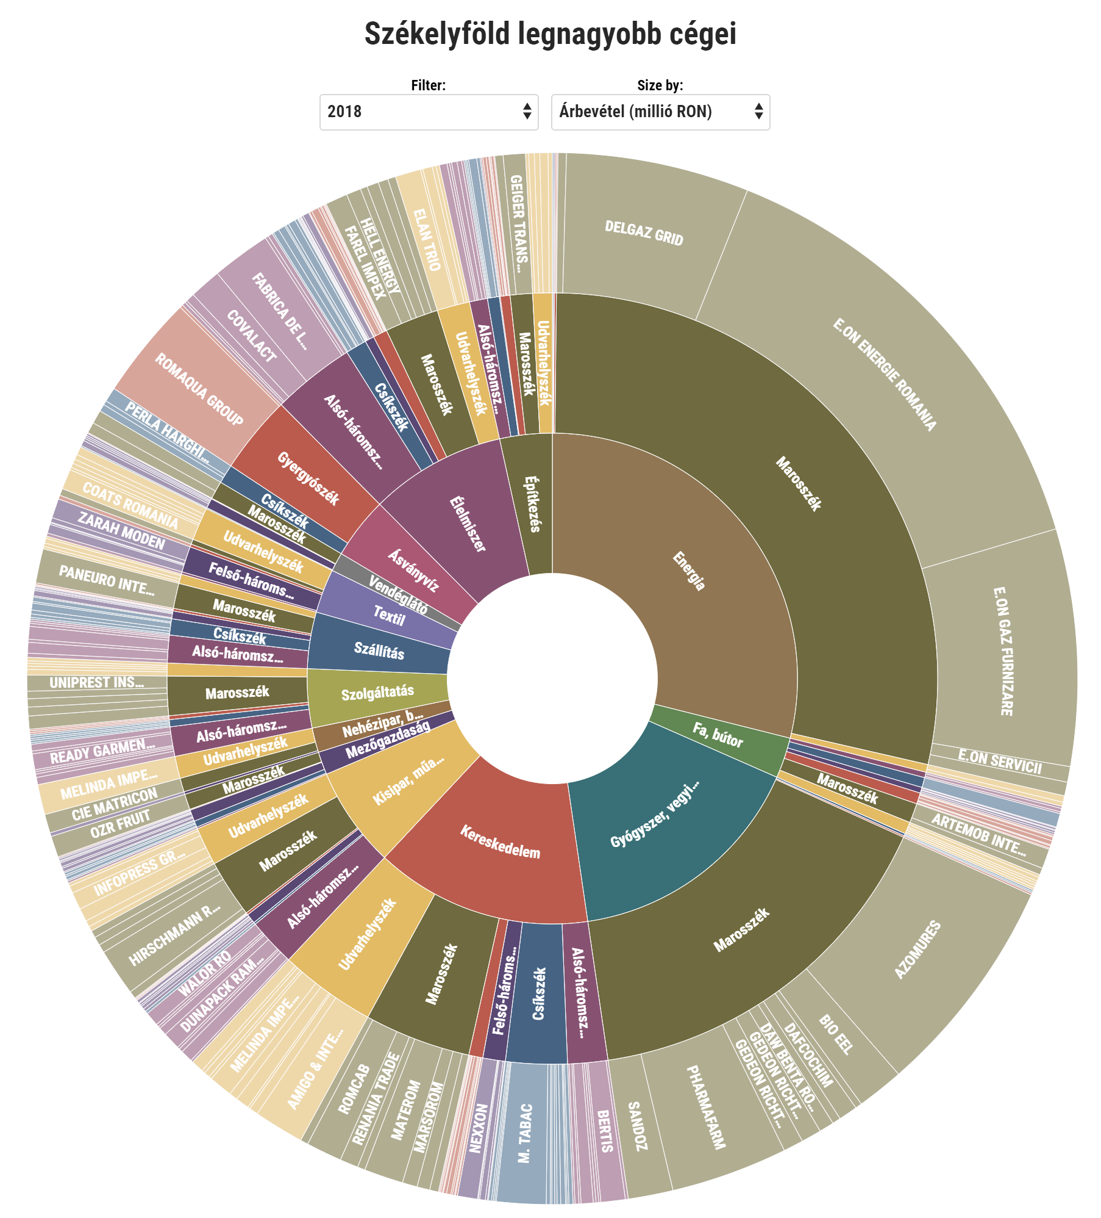
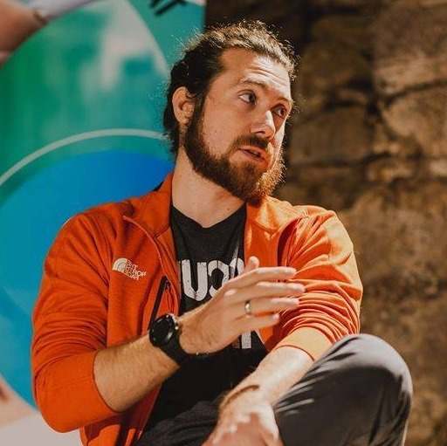
2015-2020: 5 év erdélyi adatvizualizáció
Csala Dénes
Vezető adattudós
Dénes Csala Data Consulting
II. erdélyi adatviz mini-konferencia

